Slide 1





การใช้โปรแกรม
นำเสนอข้อมูล
บทเรียนที่
7
และการประยุกต์ใช้งาน
การใช้เทคโนโลยีดิจิทัลเพื่ออาชีพ

Slide 2

สาระสำคัญ
สาระสำคัญ
โปรแกรมนําเสนอข้อมูล (Presentation)
คือ โปรแกรมคอมพิวเตอร์ที่ใช้สำหรับสร้าง แก้ไข และจัดรูปแบบงานนำเสนอ ประกอบไปด้วยภาพนิ่ง (Slide) ที่มีเนื้อหาในรูปแบบต่าง ๆ เช่น ข้อความ รูปภาพ วิดีโอ กราฟิก เสียงดนตรี และแอนิเมชัน ช่วยให้ผู้ใช้สามารถนำเสนอข้อมูล ความคิด หรือเรื่องราวต่าง ๆ ได้อย่างน่าสนใจ น่าติดตาม และเข้าใจง่าย

Slide 3











สาระการเรียนรู้
การออกแบบการนําเสนอ
ประโยชน์
ของโปรแกรม Microsoft PowerPoint
การใส่เนื้อหาให้กับแผ่นสไลด์
ส่วนประกอบ
ของโปรแกรม Microsoft PowerPoint
การใส่ทรานสิชัน (Transition)
การใส่การเคลื่อนไหว
ให้กับวัตถุ (Animations)
การเริ่มต้นใช้งานโปรแกรม
การสร้างและการจัดการสไลด์
การเผยแพร่งานนําเสนอ

Slide 4



ประโยชน์ของโปรแกรม Microsoft PowerPoint
PowerPoint 2021
เป็นโปรแกรมที่ใช้สร้างงานนำเสนอ
ที่สวยงามและน่าสนใจ สามารถใส่ข้อความ
รูปภาพ วิดีโอ และกราฟิกต่างๆ ได้มากมาย
มีเทมเพลตให้เลือกใช้เยอะ และใช้งานง่าย
เหมาะสำหรับนำเสนอข้อมูล
ในรูปแบบมัลติมีเดีย

Slide 5
ประโยชน์ของการใช้งานโปรแกรม Microsoft PowerPoint 2021
เทมเพลตและธีมหลากหลาย: มีรูปแบบสำเร็จรูปให้เลือกใช้มากมาย ช่วยให้สร้างงานได้รวดเร็ว
เครื่องมือสร้างภาพ: มีเครื่องมือช่วยสร้างภาพกราฟิกต่าง ๆ ทำให้งานน่าสนใจ
ฟีเจอร์นำเสนอ: มีเอฟเฟกต์ต่าง ๆ เช่น การเปลี่ยนสไลด์, แอนิเมชัน, บันทึกเสียง ทำให้งานมีชีวิตชีวา
ทำงานร่วมกัน: สามารถทำงานร่วมกับผู้อื่นได้แบบเรียลไทม์ ผ่านอุปกรณ์ต่าง ๆ
เข้าถึงได้ง่าย: ใช้ได้บนคอมพิวเตอร์ แท็บเล็ต สมาร์ทโฟน เข้าถึงงานได้ทุกที่
แปลภาษา: แปลงานนำเสนอเป็นภาษาอื่นได้
ใช้งานง่าย: มีอินเทอร์เฟซที่เข้าใจง่าย เรียนรู้ได้เร็ว
ปลอดภัย: มีระบบรักษาความปลอดภัยป้องกันการเข้าถึงโดยไม่ได้รับอนุญาต
ออกแบบโดย AI: มีฟังก์ชันช่วยออกแบบงานให้ออกมาดูมืออาชีพ

Slide 6
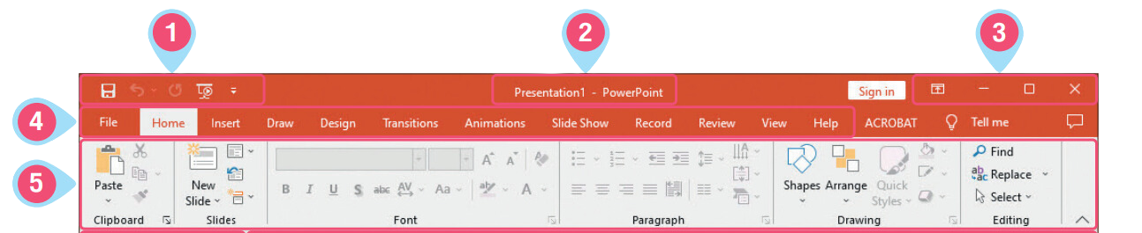





ส่วนประกอบ
ของโปรแกรม Microsoft Excel
แถบเครื่องมือด่วน (Quick Access Toolbar)
แถบเมนูคำสั่ง (Menu Bar)
แถบชื่อเรื่อง (Title Bar)
แถบ Ribbon
ปุ่มควบคุมหน้าต่าง (Window Control Buttons)

Slide 7
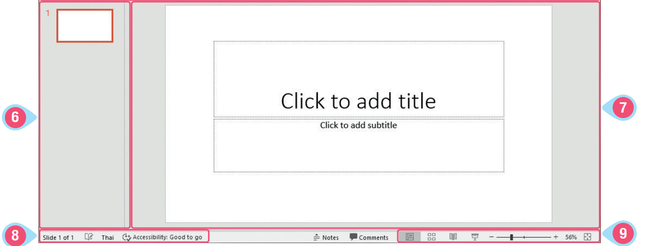




แถบ Normal View
แถบสถานะ (Status Bar)
พื้นที่ทำงาน (Worksheet Area)
ซูมและมุมมองย่อ/ขยาย (Zoom & View Bar)

Slide 8

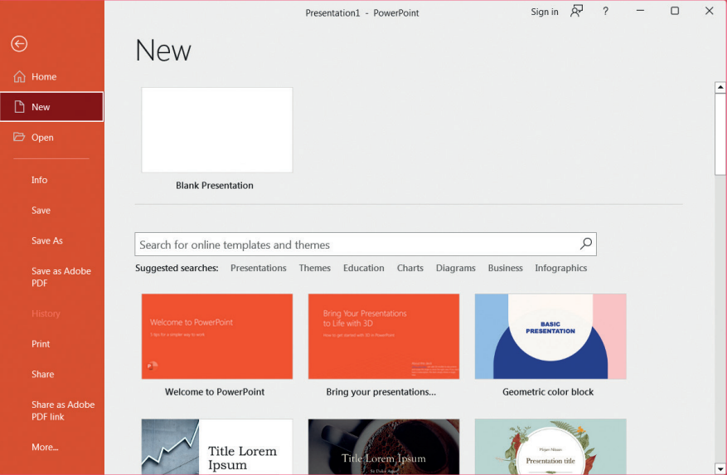
2.1
แถบ Ribbon ต่าง ๆ ของแต่ละเมนูคําสั่งหลักบน Menu Bar
ไฟล์ (File) เป็นแท็บเครื่องมือที่ใช้
ในการจัดการไฟล์ เช่น การสร้าง เปิด บันทึก
พิมพ์ ส่งออก แชร์ และปิดไฟล์
รวมถึงการตั้งค่าบัญชีผู้ใช้ การตั้งค่าโปรแกรม
การแก้ไขข้อมูลส่วนตัว การเข้าถึงข้อมูล
บน OneDrive และแสดงข้อมูล
เกี่ยวกับ PowerPoint เวอร์ชันที่ใช้งานอยู่

Slide 9
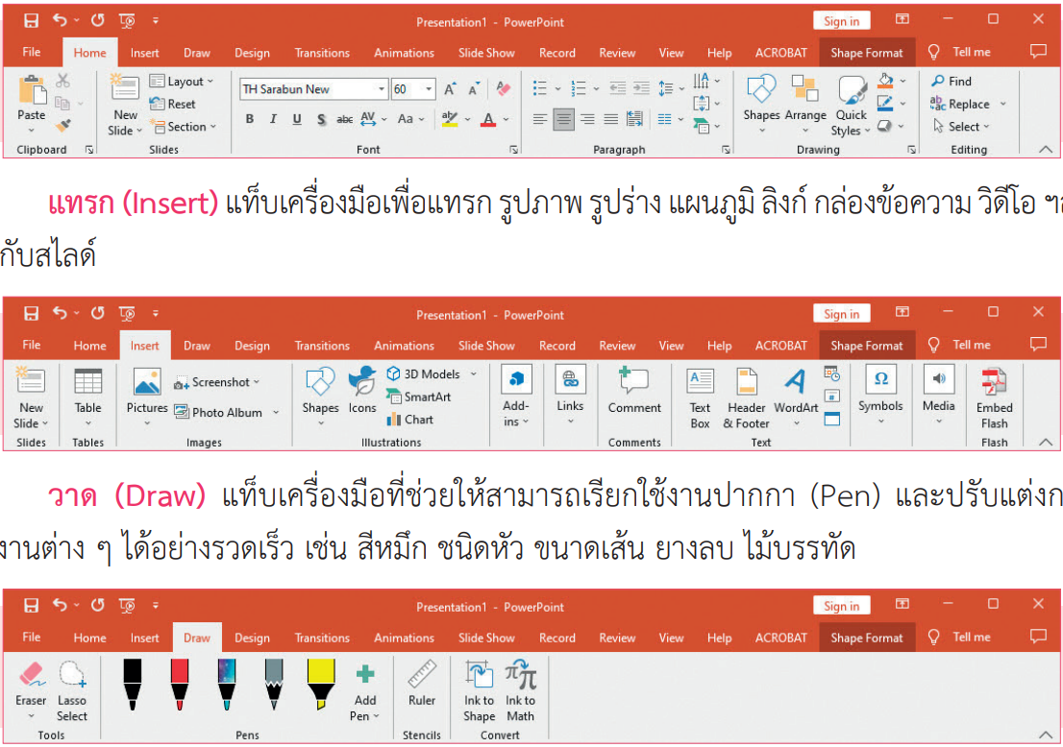
หน้าแรก (Home) แท็บเครื่องมือ คัดลอก ตัด วาง เลือก/ปรับแต่งฟอนต์ จัดรูปแบบเนื้อหา/
ข้อความ/ย่อหน้า เพิ่มและจัดระเบียบสไลด์
แทรก (Insert) แท็บเครื่องมือเพื่อแทรก รูปภาพ รูปร่าง แผนภูมิ ลิงก์ กล่องข้อความ วิดีโอ ฯลฯ ให้กับสไลด์

Slide 10
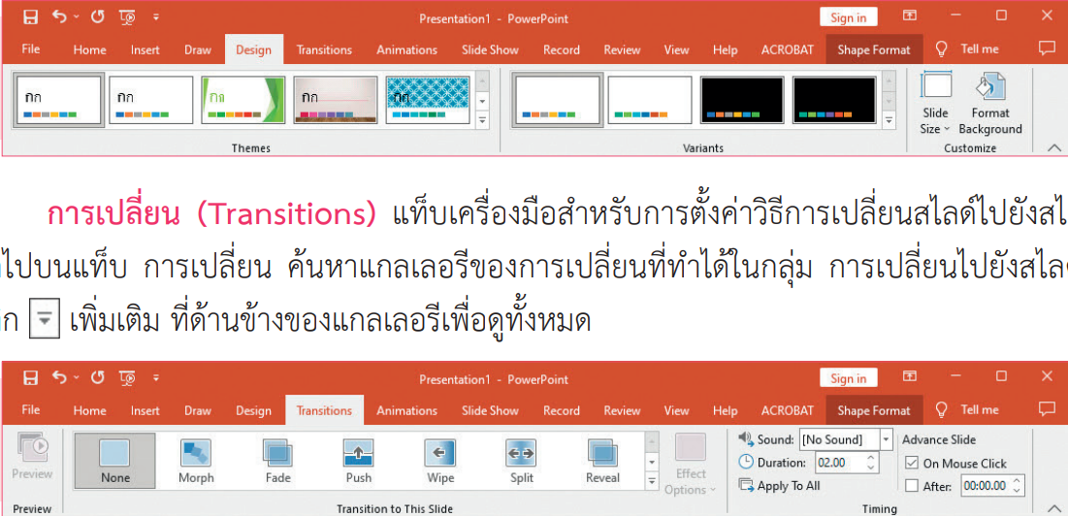
วาด (Draw) แท็บเครื่องมือที่ช่วยให้สามารถเรียกใช้งานปากกา (Pen) และปรับแต่งการใช้งานต่าง ๆ ได้อย่างรวดเร็ว เช่น สีหมึก ชนิดหัว ขนาดเส้น ยางลบ ไม้บรรทัด
ออกแบบ (Design) แท็บเครื่องมือออกแบบ เลือกชุดธีมให้กับสไลด์ สไตล์ ชุดสี จัดรูปแบบพื้นหลังสไลด์

Slide 11
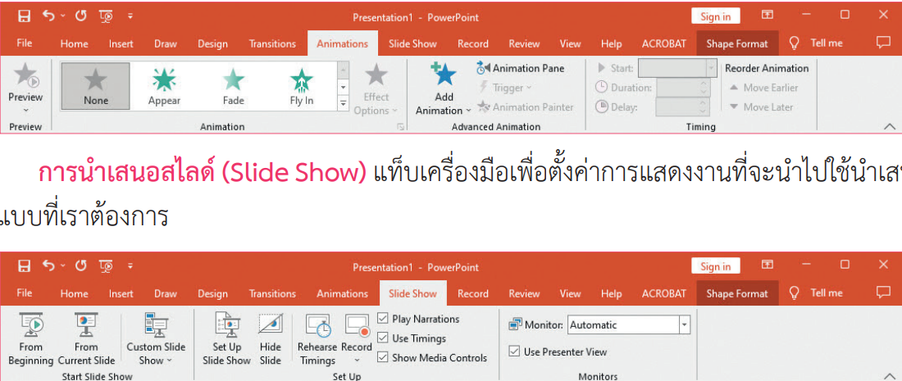
การเปลี่ยน (Transitions) แท็บเครื่องมือสำหรับการตั้งค่าวิธีการเปลี่ยนสไลด์ไปยังสไลด์
ถัดไปบนแท็บ การเปลี่ยน ค้นหาแกลเลอรีของการเปลี่ยนที่ทำได้ในกลุ่ม
ภาพเคลื่อนไหว (Animations) แท็บเครื่องมือเพื่อออกแบบภาพเคลื่อนไหวให้กับสิ่งต่าง ๆ บนสไลด์

Slide 12
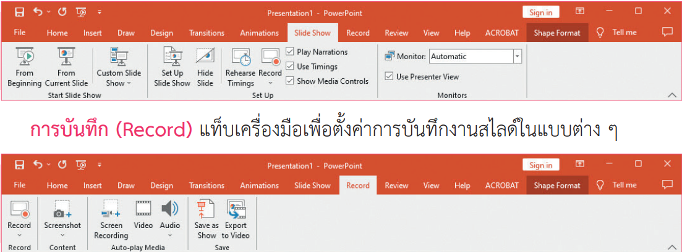
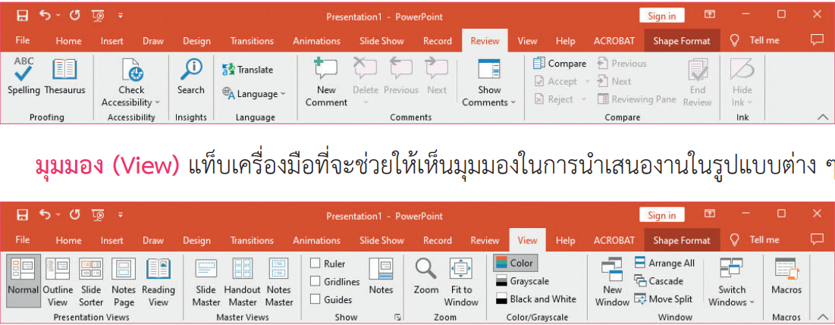
การนำเสนอสไลด์ (Slide Show) แท็บเครื่องมือเพื่อตั้งค่าการแสดงงานที่จะนำไปใช้นำเสนอในแบบที่เราต้องการ
การบันทึก (Record) แท็บเครื่องมือเพื่อตั้งค่าการบันทึกงานสไลด์ในแบบต่าง ๆ

Slide 13
รีวิว (Review) แท็บเครื่องมือสำหรับเพิ่มความคิดเห็น ตรวจสอบการสะกด หรือเปรียบเทียบ
งานนำเสนอหนึ่งกับอีกงานหนึ่ง เช่น เวอร์ชันก่อนหน้า
มุมมอง (View) แท็บเครื่องมือที่จะช่วยให้เห็นมุมมองในการนำเสนองานในรูปแบบต่าง ๆ

Slide 14
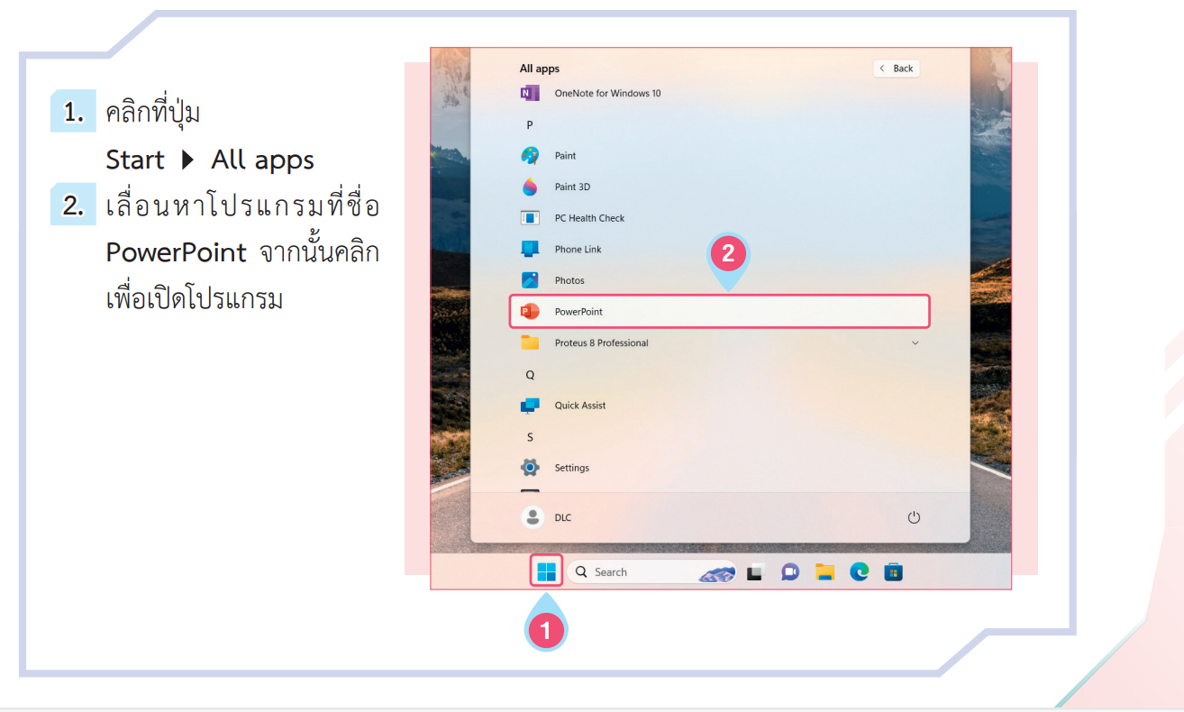
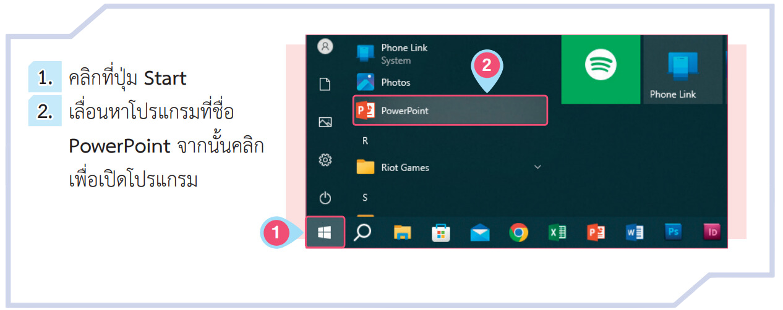
การเริ่มต้นใช้งานโปรแกรม
3.2
การเปิดใช้งานโปรแกรม (บน Windows 11
3.1
การเปิดใช้งานโปรแกรม (บน Windows 10)

Slide 15
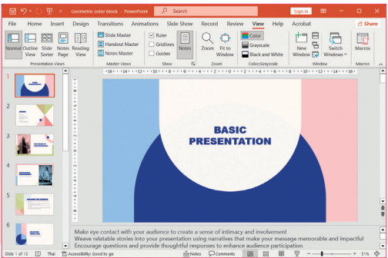
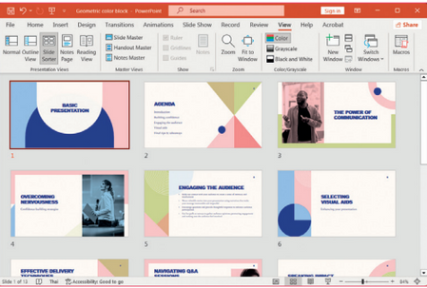
3.2
มุมมอง (View) สไลด์แบบต่าง ๆ
เป็นสิ่งสำคัญในการทำงานกับงานนำเสนอ เพราะแต่ละมุมมองถูกออกแบบมาเพื่อให้ เราทำงานกับสไลด์ได้สะดวกขึ้น เช่น การจัดเรียงสไลด์ การดูโน้ต หรือการแสดงผลงานเสนอ
ซึ่งมุมมองแต่ละรูปแบบมีรายละเอียด ดังนี้
มุมมองปกติ (Normal View)
มุมมองเค้าร่าง (Outline View)
มุมมองตัวเรียงลำดับสไลด์ (Slide Sorter View)
มุมมองบันทึกย่อ (Notes Page View)
มุมมองแบบอ่านงานนำเสนอบนหน้าจอ (Reading View)
มุมมองการนำเสนอสไลด์ (Slide Show View)
มุมมองต้นแบบภาพนิ่ง (Slide Master View)
มุมมองต้นแบบเอกสารประกอบคำ บรรยาย (Handout Master View)
มุมมองต้นแบบบันทึกย่อ (Notes Master)

Slide 16
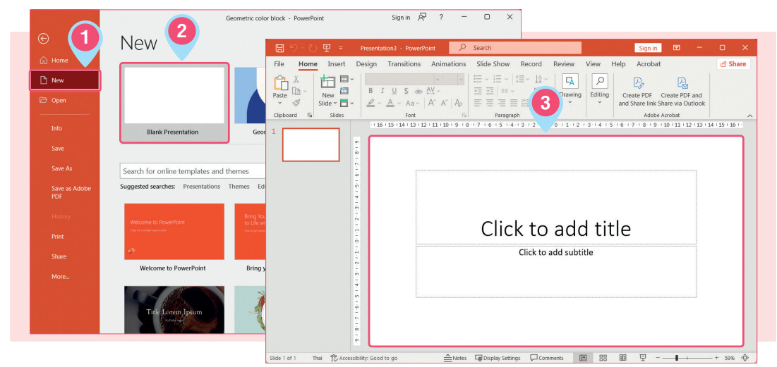
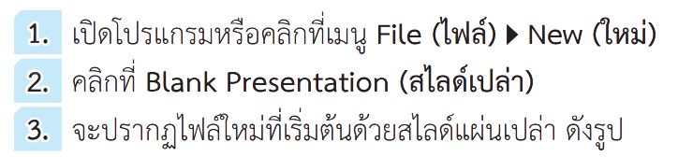
การสร้างและการจัดการสไลด์
4.1
การสร้างสไลด์เปล่า (Blank Presentation)

Slide 17
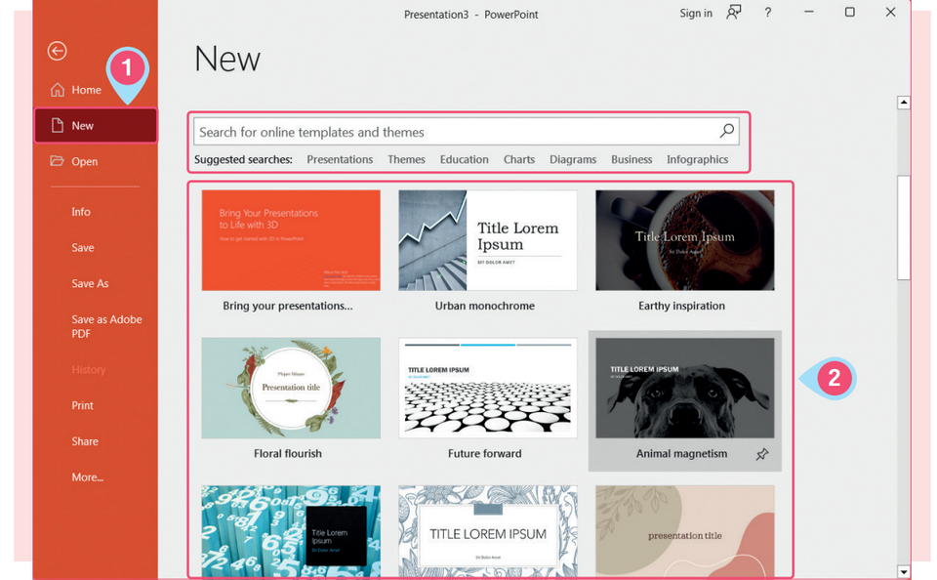
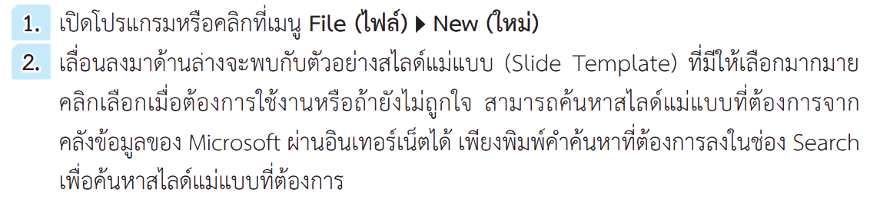
4.2
การเลือกใช้สไลด์แม่แบบ (Slide Template)

Slide 18
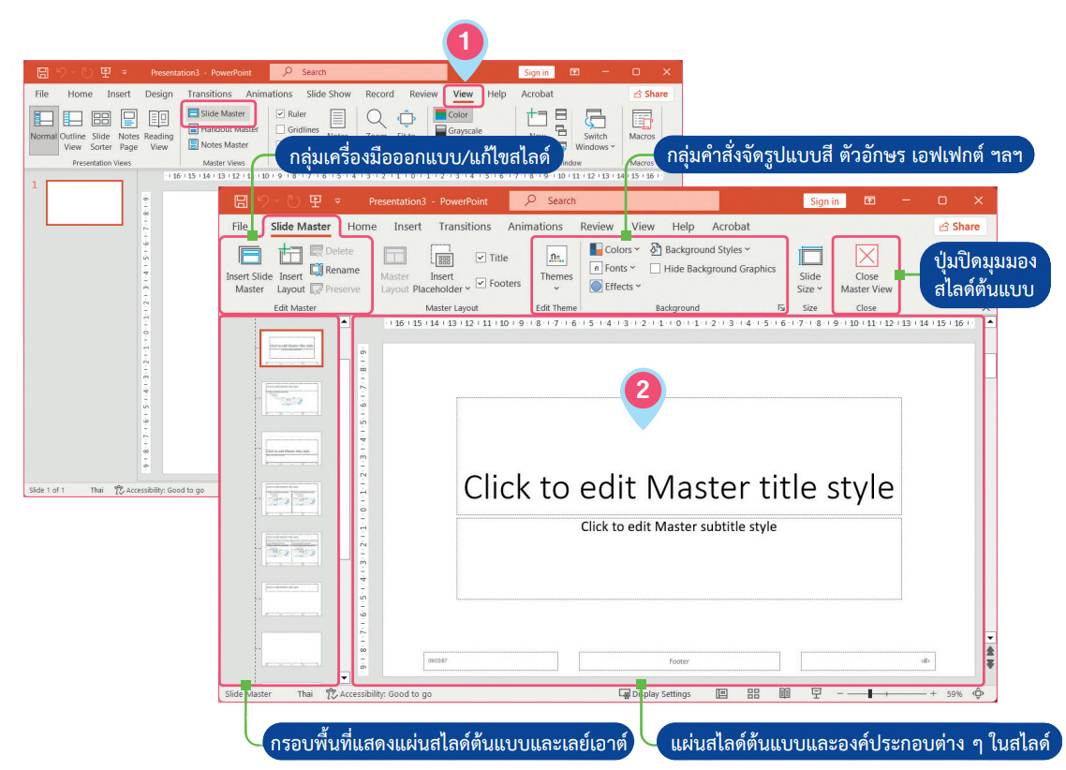
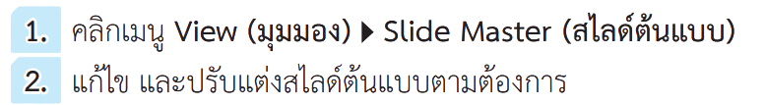
4.3
การสร้างสไลด์ต้นแบบ (Slide Master)

Slide 19
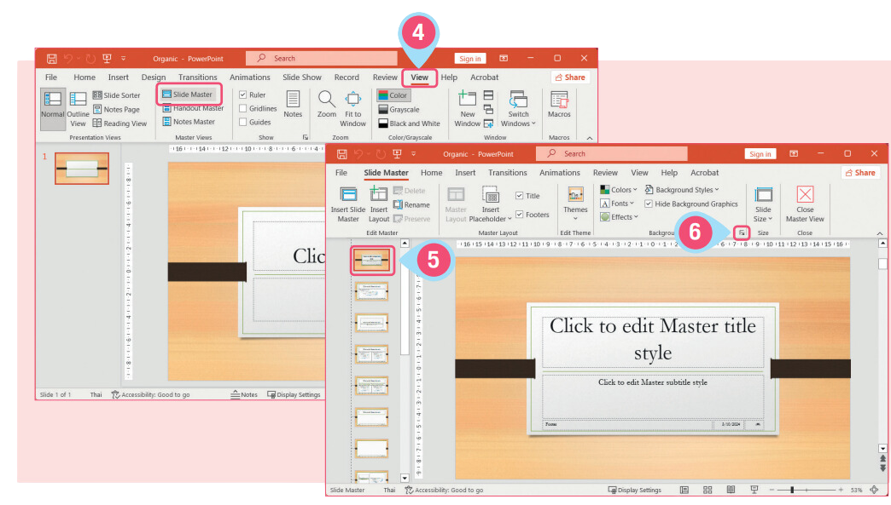
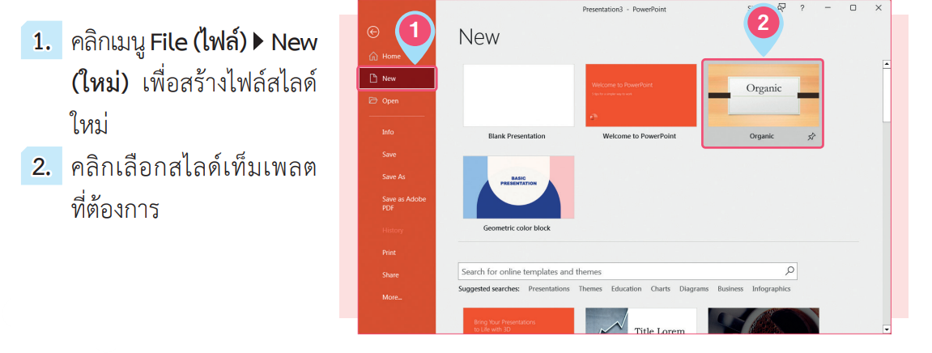
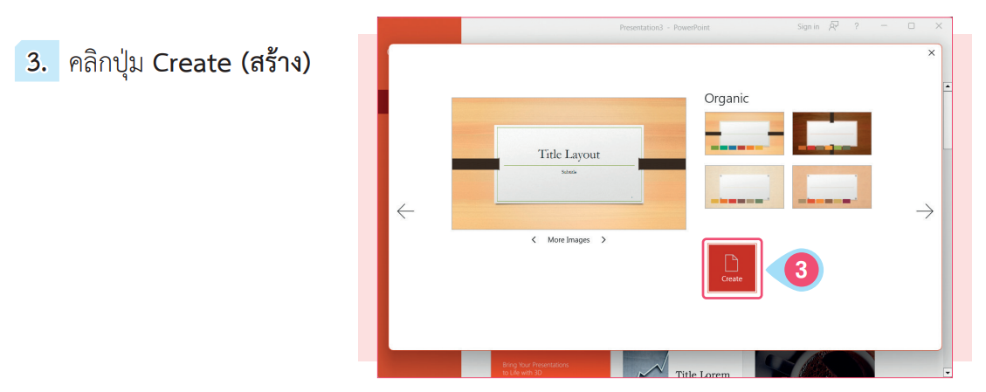
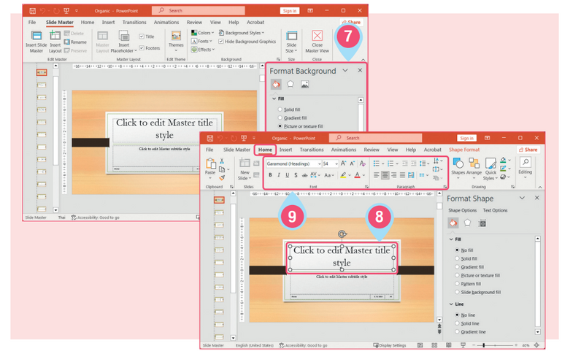
4.4
การออกแบบและสร้างสไลด์ต้นแบบจากเท็มเพลต

Slide 20
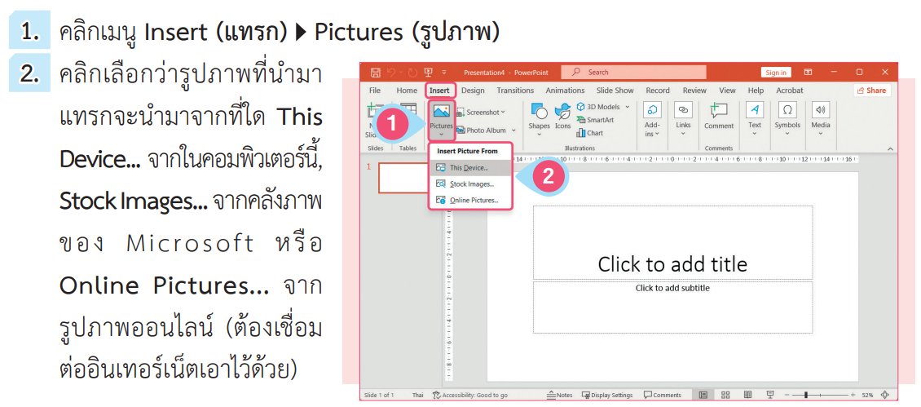
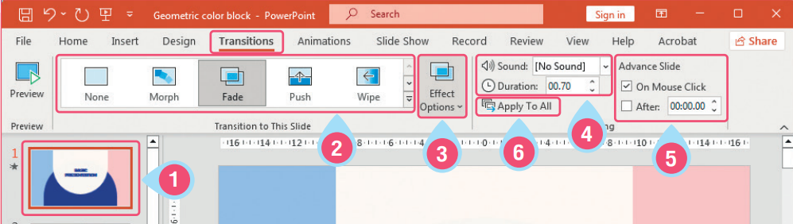
4.5
การแทรกรูปภาพ
4.6
การใส่เอฟเฟกต์ระหว่างเปลี่ยนแผ่นสไลด์

Slide 21
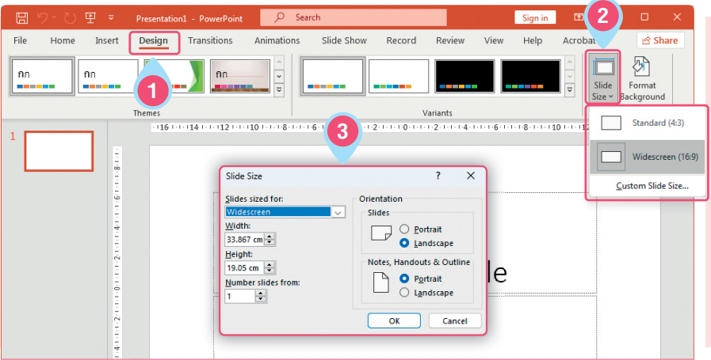
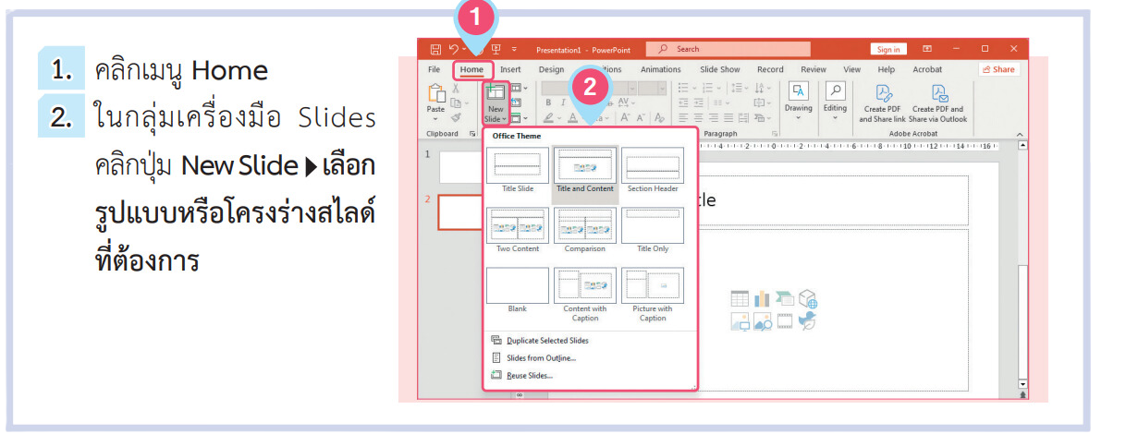
4.7
การกําหนดขนาดของแผ่นสไลด์
4.8
การเพิ่มแผ่นสไลด์

Slide 22
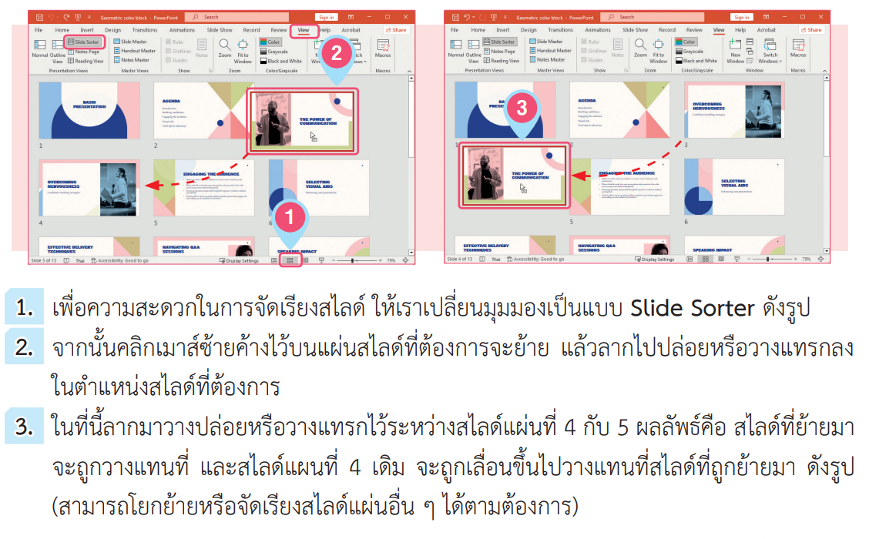
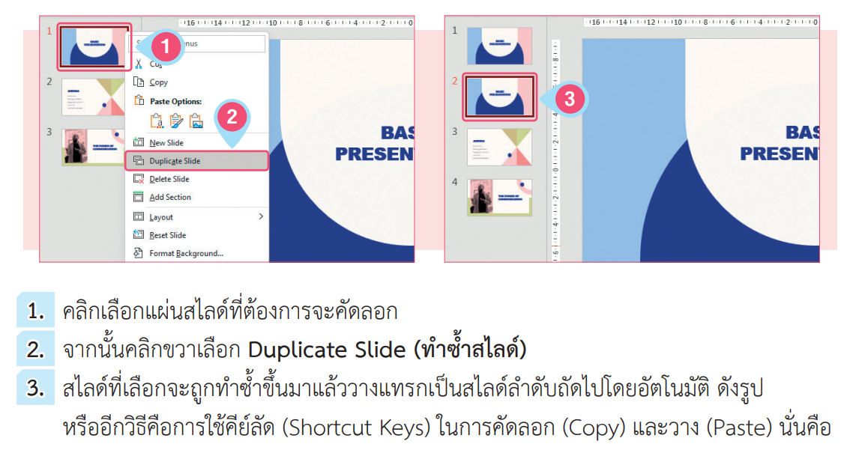
4.9
การคัดลอกแผ่นสไลด์
4.10
การคัดลอกแผ่นสไลด์

Slide 23
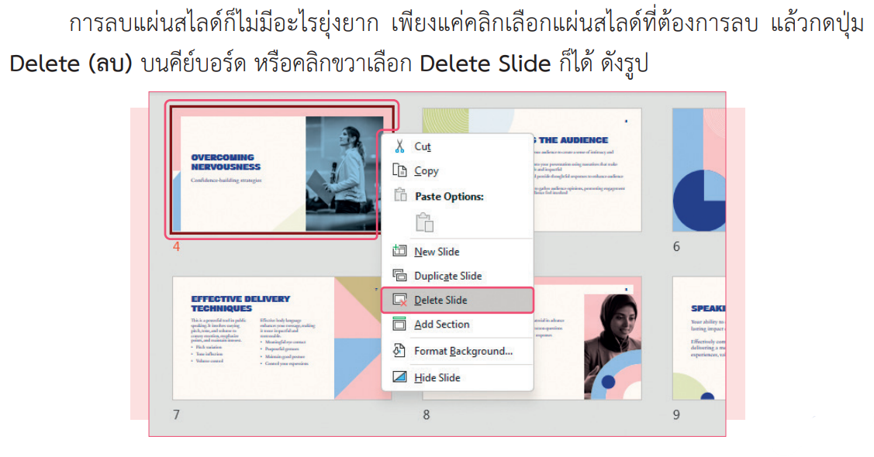
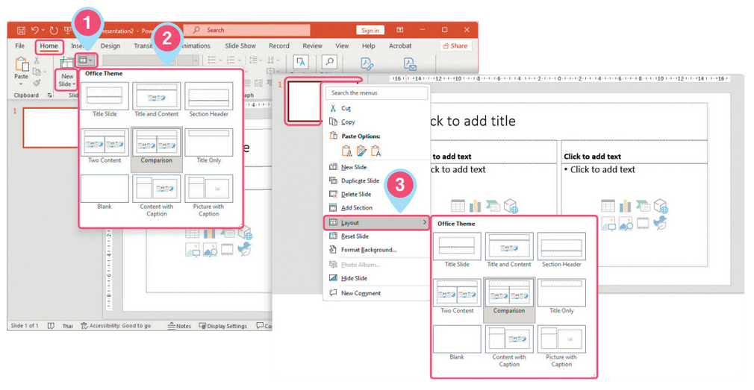
4.11
การลบแผ่นสไลด์
4.12
การใช้เค้าโครงมาตรฐานของโปรแกรม

Slide 24
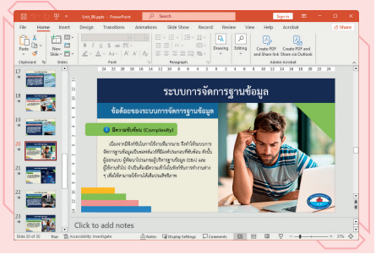

การออกแบบการนําเสนอ
5.1 หลักการออกแบบการนําเสนอข้อมูล
เรียบง่าย: เน้นความชัดเจนของเนื้อหา ใช้สีสันและรูปแบบที่ไม่รกตา
คงที่: ใช้รูปแบบเดียวกันตลอดทั้งชุดสไลด์ เพื่อให้เกิดความสอดคล้อง
สมดุล: จัดองค์ประกอบต่างๆ ให้มีความสมดุล สร้างความน่าสนใจ
หนึ่งแนวคิดต่อสไลด์: ไม่ควรใส่เนื้อหาที่มากเกินไปในสไลด์เดียว
กลมกลืน: เลือกใช้แบบอักษร สี และภาพที่เหมาะสมกับเนื้อหา
แบบอักษร: ใช้ไม่เกิน 2 แบบ เน้นความแตกต่างด้วยตัวหนาหรือตัวเอียง
เนื้อหาและจุดนำ: เขียนข้อความสั้นๆ ชัดเจน ใช้จุดนำเพื่อแบ่งย่อยเนื้อหา
กราฟิก: เลือกใช้กราฟิกที่เหมาะสมและสื่อความหมายได้ชัดเจน

Slide 25
5.2 การออกแบบสไลด์เพื่อการนําเสนอ
กำหนดหัวข้อ: กำหนดหัวข้อหลักและเนื้อหาที่จะนำเสนอให้ชัดเจน เพื่อให้ผู้ฟังเข้าใจง่าย
เลือกธีม: เลือกธีมหรือรูปแบบที่ต้องการจากโปรแกรม PowerPoint เพื่อเพิ่มความสวยงามและความน่าสนใจให้กับงานนำเสนอ
ปรับแต่งสไลด์: ปรับแต่งสไลด์แต่ละสไลด์ เช่น ใส่ข้อความ รูปภาพ ตาราง กราฟ และตกแต่งด้วยเอฟเฟกต์
เพิ่มลูกเล่น: เพิ่มลูกเล่น เช่น การเปลี่ยนสไลด์ (Transition) หรือการเคลื่อนไหวของวัตถุ (Animation) เพื่อให้งานนำเสนอดูน่าสนใจมากขึ้น
ทดสอบการนำเสนอ: ทดลองนำเสนอเพื่อตรวจสอบความเรียบร้อยของงาน และแก้ไขปรับปรุงก่อนนำเสนอ
พิมพ์ (ถ้าจำเป็น): พิมพ์งานนำเสนอออกมาเป็นเอกสาร เพื่อใช้เป็นสื่อประกอบการนำเสนอหรือแจกให้ผู้ฟัง

Slide 26
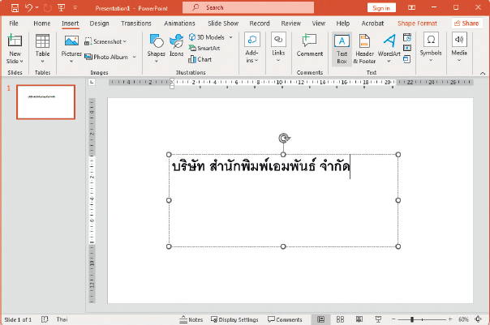
การใส่เนื้อหาให้กับแผ่นสไลด์
6.1 การแทรกกล่องข้อความ
ปกติเค้าโครงรูปแบบจะมีกล่องข้อความมาให้อยู่แล้ว
แต่ถ้าต้องสร้างกล่องข้อความเอง
ให้ทำการแทรกกล่องข้อความลงในสไลด์ โดยคลิกที่เมนู Insert ในกลุ่มเครื่องมือ Text คลิกปุ่ม Text Box
จากนั้นคลิกลากลงบนสไลด์
เพื่อสร้างกล่องข้อความ
แล้วพิมพ์ข้อความที่ต้องการแทรกได้ทันที

Slide 27
6.2 การปรับแต่งข้อความที่พิมพ์
เมื่อพิมพ์ข้อความลงในกล่องข้อความ
แล้วเราสามารถปรับแต่งข้อความได้ตามต้องการ
โดยคลิกเลือกที่บริเวณเส้นกรอบของข้อความ
หรือลากเมาส์คลุม
ข้อความที่ต้องการ จากนั้นวิธีการปรับแต่ง
ก็จะเหมือน ๆ กันกับโปรแกรม Microsoft Word
6.3 การปรับแต่งทิศทางการวางข้อความ
เราสามารถปรับเปลี่ยนแนวการวางข้อความ
บนสไลด์ให้หมุนไปยังทิศทางใด ๆ ก็ได้ตามต้องการ
โดยคลิกเลือกที่บริเวณเส้นกรอบของข้อความ
จากนั้นคลิกที่เมนู Home ที่กลุ่มเครื่องมือ
Paragraph บนแถบริบบอน คลิกที่ปุ่ม Text
Direction เลือกทิศทาง
หรือแนวการวางข้อความตามต้องการ

Slide 28
6.4 การปรับแต่งเส้นกรอบ
เราสามารถใส่สี ปรับความหนา หรือเลือก
รูปแบบของเส้นกรอบได้ตามต้องการ โดยคลิกเลือก
ที่บริเวณเส้นกรอบของข้อความ จากนั้นคลิกที่เมนู
Home ที่กลุ่มเครื่องมือ Drawing บนแถบริบบอน
คลิกที่ปุ่ม Shape Outline เลือกสี ความหนา
หรือรูปแบบของเส้นตามต้องการ
6.5 การเติมสีหรือลวดลายให้กับพื้นวัตถุ
เราสามารถเติมสี ใส่ลวดลาย หรือใส่รูปภาพ
ให้กับพื้นวัตถุใด ๆ ได้ตามต้องการ
โดยคลิกเลือกที่วัตถุหรือบริเวณเส้นกรอบของข้อความ จากนั้นคลิกที่เมนู Home ที่กลุ่มเครื่องมือ Drawing
บนแถบริบบอน คลิกที่ปุ่ม Shape Fill เลือกสี
รูปแบบของลวดลาย การไล่เฉดสี
และรูปภาพได้ตามต้องการ

Slide 29
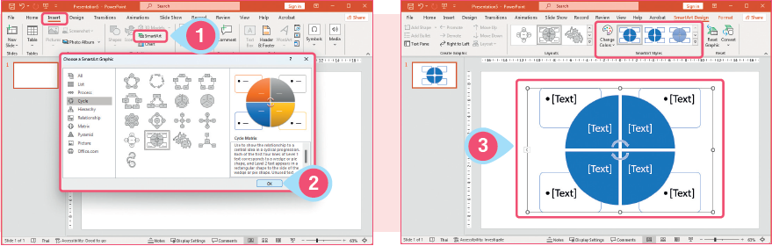
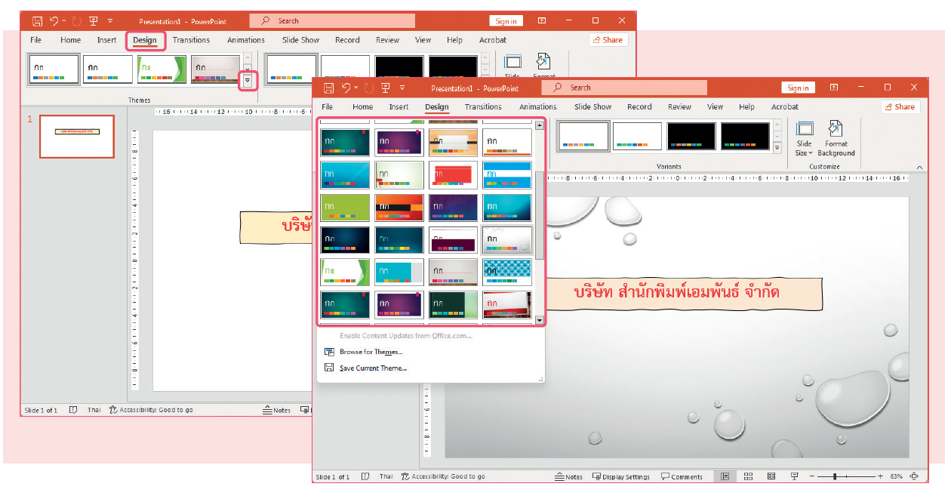
6.7 การแทรกภาพกราฟิก (SmartArt) ลงบนสไลด์
6.6 การเลือกธีม (Themes) ให้กับสไลด์

Slide 30
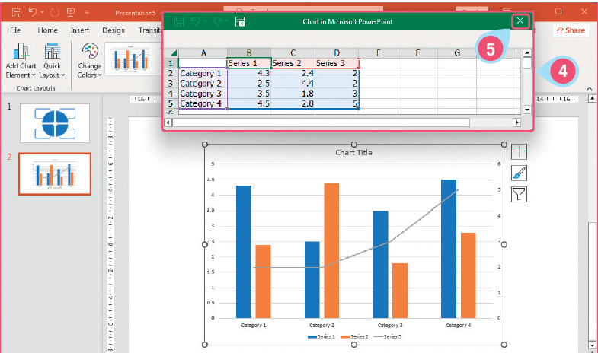
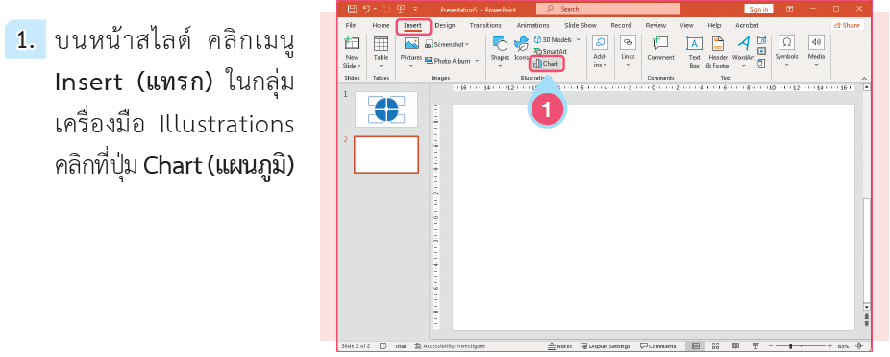
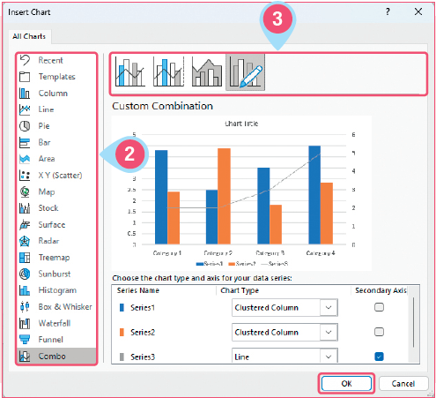
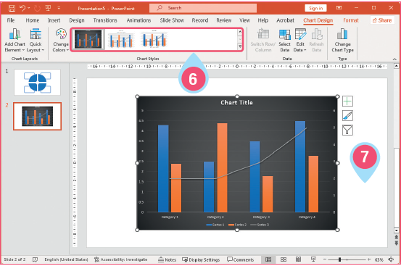
6.8 การแทรกแผนภูมิ (Chart) ลงบนสไลด์

Slide 31
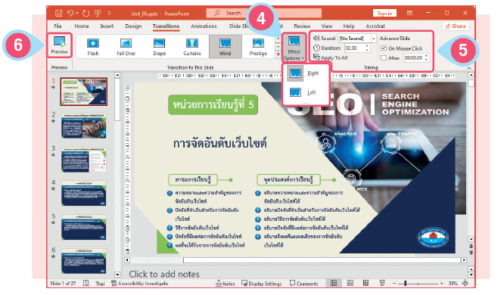
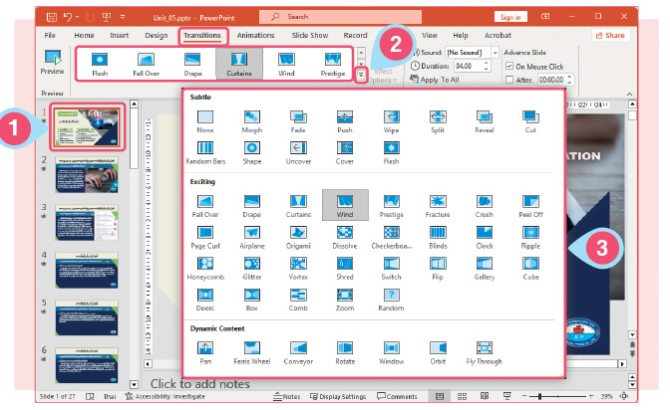
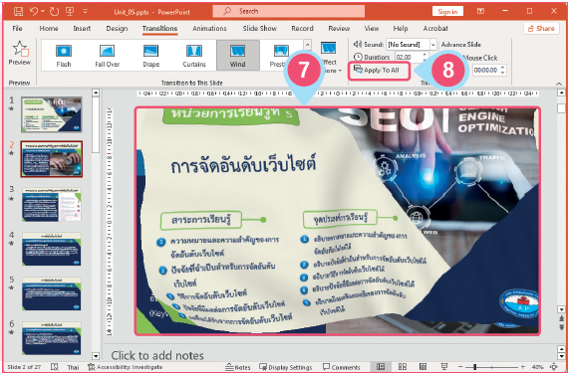
การใส่ทรานสิชัน (Transition)

Slide 32
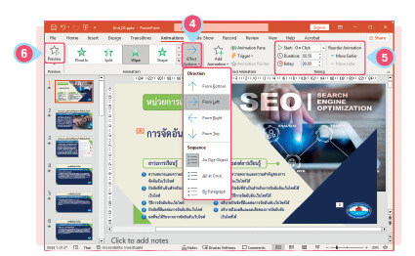
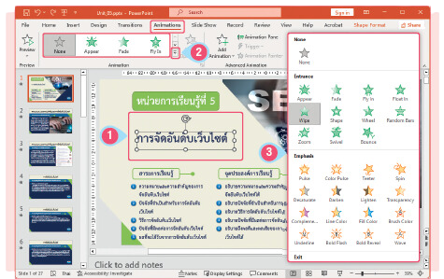
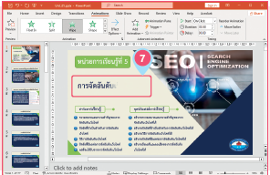
การใส่การเคลื่อนไหว
ให้กับวัตถุ (Animations)

Slide 33
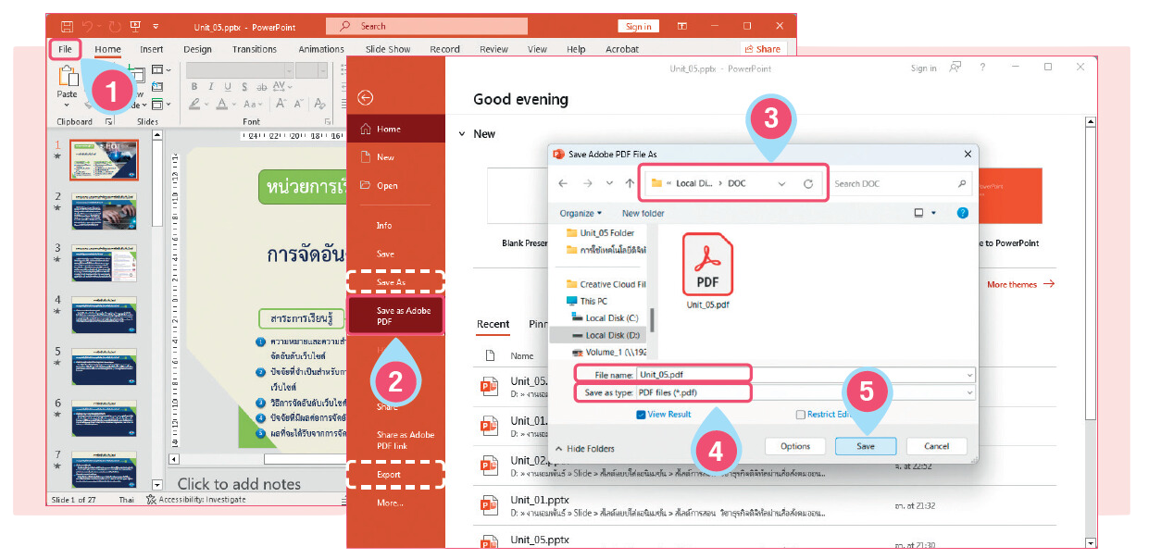
การเผยแพร่งานนําเสนอ
9.1 บันทึกและส่งออกเป็นไฟล์ PDF (*.pdf)

Slide 34
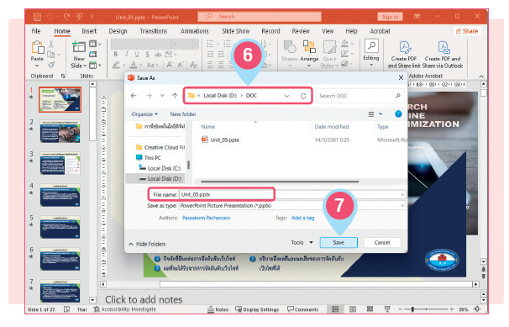
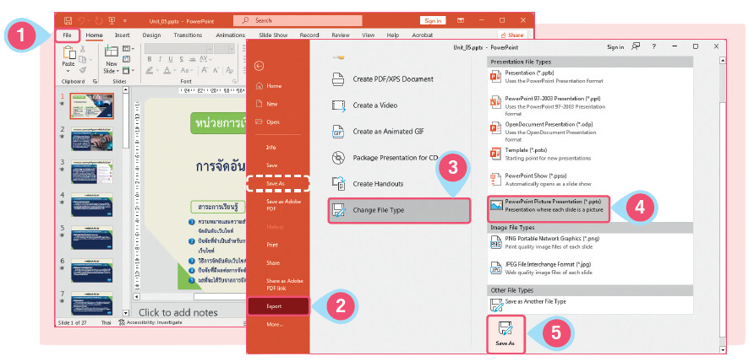
9.2 บันทึกและส่่งออกเป็นไฟล์ (*.pptx)

Slide 35
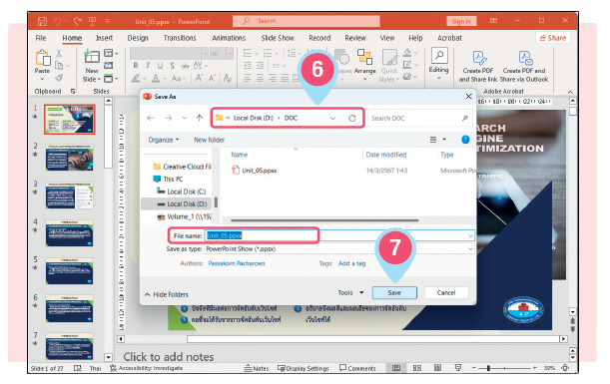
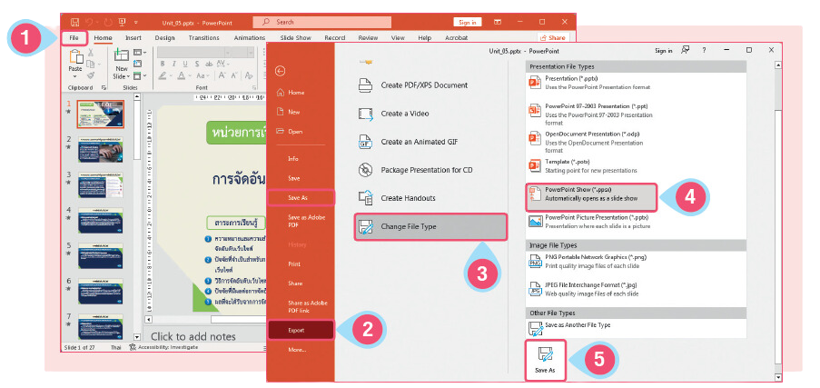
9.3 บันทึกและส่งออกเป็นไฟล์ (*.ppsx)

Slide 36
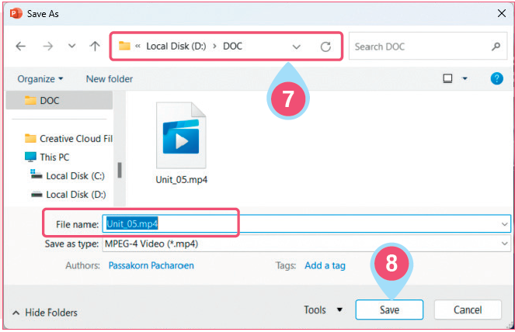

9.4 บันทึกและส่่งออกเป็นไฟล์วิดีโอ

Slide 37

สรุป
Microsoft PowerPoint เป็นโปรแกรมที่ใช้สร้างงานนำเสนอที่น่าสนใจ โดยสามารถใส่ข้อมูลได้หลากหลายรูปแบบ ไม่ว่าจะเป็นข้อความ รูปภาพ กราฟ หรือแม้แต่เสียงและวิดีโอ ทำให้การนำเสนอข้อมูลเป็นเรื่องง่ายและเข้าใจได้มากขึ้น
ประโยชน์ของ PowerPoint มีดังนี้:
การศึกษา: ใช้ในการสอน ทำให้บทเรียนน่าสนใจมากขึ้น
ธุรกิจ: ใช้ในการนำเสนองาน แผนงาน หรือรายงาน
การตลาด: ใช้ในการสร้างสื่อโฆษณา หรือแคมเปญ
นอกจากนี้ใช้ในการนำเสนอผลงานวิจัย การฝึกอบรม หรือแม้แต่การจัดงานต่างๆ

